Slide 1

Luku 19
Maalta kaupunkiin

Slide 2
Tilastoja kulutuksesta
Tehtävät
Tutki seuraavan dian tilastoja ja vastaa kysymyksiin.
  Millaiset olivat keskivertokodin varustelutaso ja ruokailutottumukset
    vuonna 1966
    vuonna 2012?
  Miten Suomi tilastojen mukaan muuttui kyseisenä ajanjaksona?

Slide 3
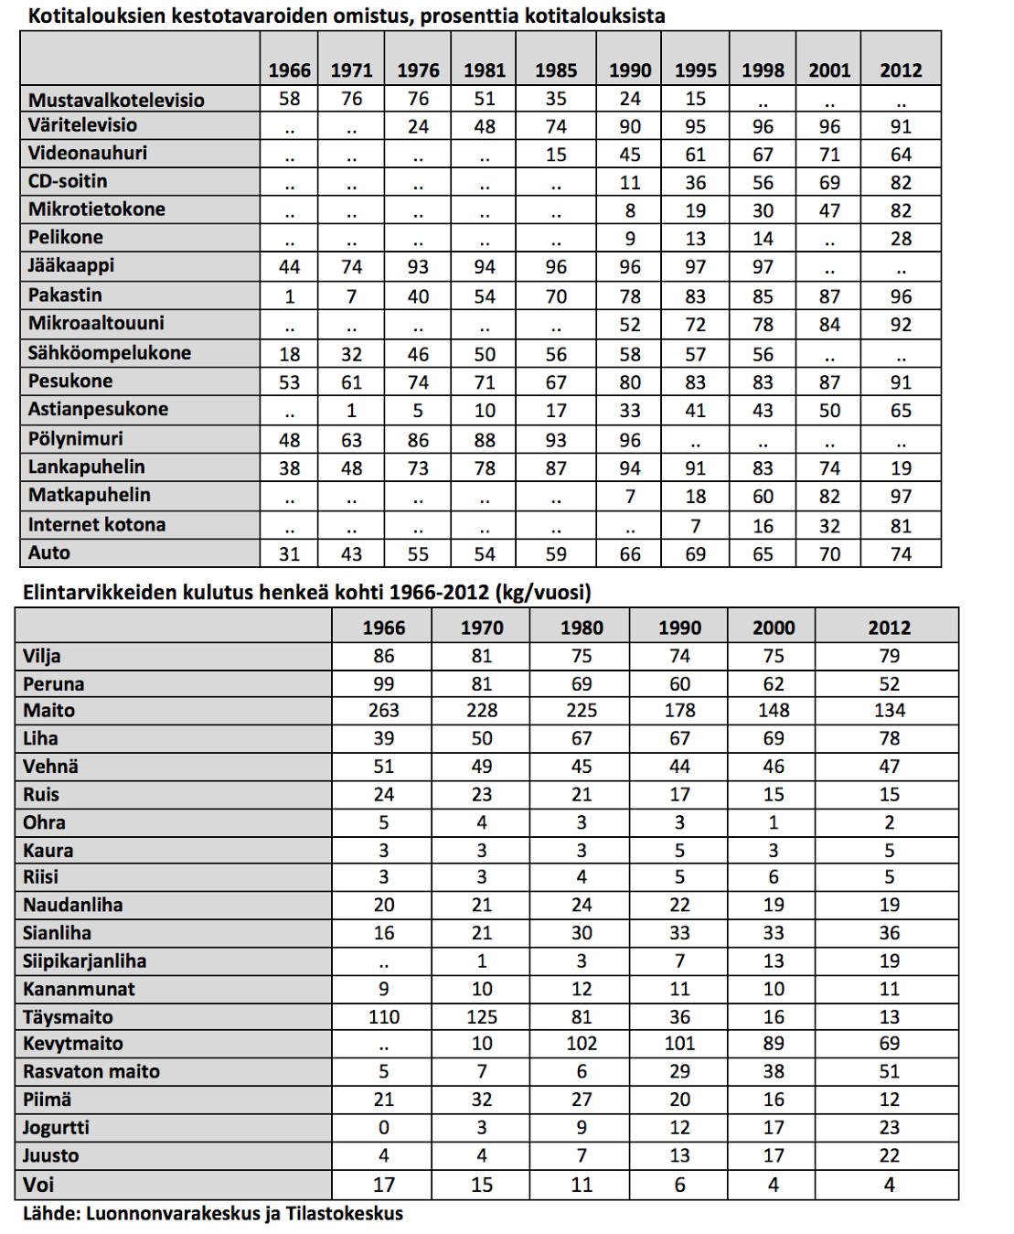

Slide 4
Tutki seuraavien diojen tilastoja ja vastaa kysymyksiin.
  Mitä päätelmiä voit tehdä suomalaisen yhteiskunnan ja elämäntapojen muutoksesta tilastojen pohjalta?
  Mitkä tekijät selittävät muutosta?

Slide 5
Eräiden ravinto- ja nautintoaineiden kulutus asukasta kohti 1880–2005
 | 1880 | 1913 | 1938 | 1964 | 1980 | 2005
Vilja, kg | 178 | 220 | 153 | 99 | 76 | 78,8
Liha, kg | 28 | 33 | 32 | 42 | 65 | 68,8
Maito, kg | 108 | 185 | 299 | 302 | 238 | 184
Kurri ja piimä, kg | 174 | 184 | 101 | 43 | 43 | 36,8
Munat, kg | 0,4 | 2,2 | 2,8 | 9,4 | 11,9 | 9,4
Voi, kg | 5,4 | 9,9 | 12,4 | 18,0 | 12,0 | 2,7
Margariini, kg | 0,0 | 0,5 | 3,8 | 4,1 | 7,8 | 10,4
Peruna, kg | 119 | 133 | 124 | 85 | 57 | 62
Sokeri, kg | 4 | 16 | 33 | 39 | 38 | 30,4
Kahvi, paahtamaton, kg | 2,2 | 4,3 | 7,2 | 9,6 | 14,1 | 9,8
Tupakka, raaka, kg | 1,6 | 1,4 | 1,1 | 1,4 | 1,7 | 0,8
Alkoholi, 100 %, l | 1,9 | 1,5 | 1,4 | 2,2 | 6,3 | 8,3

Slide 6
Mitä sahatyömies sai ostettua päiväpalkallaan?
palkalla sai | 1860 | 1937 | 1991
joko voita, kg | 0,8 | 1,7 | 7,9
tai sokeria, kg | 0,8 | 5,8 | 25,6
tai naudanlihaa, kg | 0,4 | 3,7 | 4,5
tai savukkeita, rasiaa | - | 11,4 | 16,5
tai viinaa, litraa | 0,8 | 1,2 | 1,5
Lähteet: Riitta Hjerppe: Kasvun vuosisata (1990) ja Suomen Gallup Elintarviketieto Oy, Tike, Maa- ja metsätalousministeriö, Elintarviketeollisuusliitto, Panimo- ja virvoitusjuomateollisuusliitto

